Slide 1
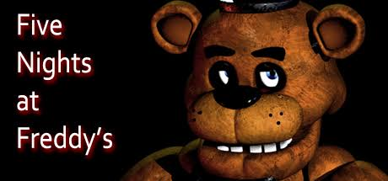
Fnaf Sunumu
Hazırlayan: Mehmet Erdem DUMAN ~ Gemini

Slide 2
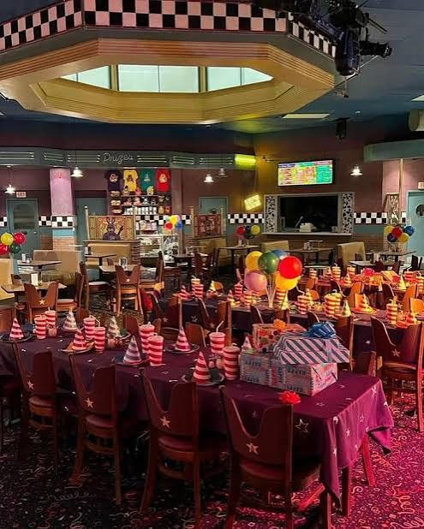
1.Bölüm Kurgunun Gerçekle Kesiştiği Nokta
Görünüşte ne kadar masum ve eğlenceli görünürse görün, bazı kabuslar tamamen hayal ürünü değildir. Five Nights at Freddy’s evreninin temelinde yatan korku, aslında gerçeğin insan zihninde yarattığı en karanlık yansımalardan biridir.
Her şey Scott Cawthon’un önceki oyunu Chipper & Sons Lumber Co. için aldığı eleştirilerle başladı. Oyuncular, oyundaki sevimli hayvan karakterlerinin hareketlerini ve tasarımlarını "istem dışı bir şekilde ürkütücü ve korkunç" bulduklarını söylemişlerdi. Cawthon, eleştirileri bir dezavantaj olmak yerine bir avantaja çevirmeye karar verdi ve bu "ürkütücü maskot" hissini kucaklayarak korku dolu bir efsane yarattı. Ancak oyunun arkasındaki tematik dehşet, kurgunun çok ötesinde gerçek dünya trajedileriyle bağdaştırılmaktadır.

Slide 3
Chuck E. Cheese ve 1993 Aurora Katliamı
FNAF'ın en güçlü gerçek hayat paralelliği, 14 Aralık 1993 tarihinde Amerika'nın Colorado eyaletindeki bir Chuck E. Cheese restoranında gerçekleşen trajik olaydır. İşten çıkarılan hoşnutsuz bir çalışan, restoranın kapanış saatinde içeri girerek beş masum çalışanı soğukkanlılıkla öldürmüştür.
Bu olay, FNAF'ın "gece vardiyası çalışanı", "eski bir çalışanın intikamı" ve "çocuk eğlence mekanında yaşanan dehşet" temalarıyla ürkütücü derecede benzerlik gösterir.
Toplumda uzun süre konuşulan bu tür trajediler, çocukların ve ailelerin güvenle gittiği neşeli mekanların aniden birer suç mahaline dönüşebileceği korkusunu tetiklemiştir.

Slide 4
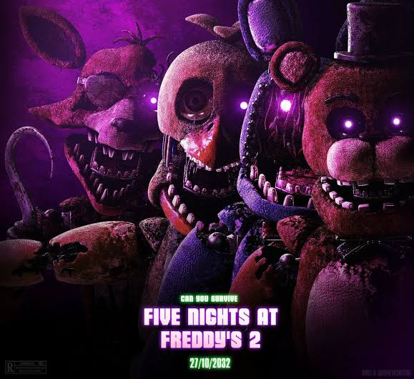
Maskot Kostümleri ve Mekanik Korku (Uncanny Valley)
Gerçek hayatta da devasa maskot kostümleri giyen insanların içine düştüğü zor durumlar, mekanik arızalar veya bu kostümlerin insan yüzü ifadesine sahip olmamasından ötürü yarattığı psikolojik gerilim (Uncanny Valley / Vadi Korkusu) oyunun temel mekaniğini beslemiştir. İnsan gözünün ayırt edemediği o cansız ama insanı takip ediyormuş gibi duran bakışlar, Scott Cawthon’un animatronik tasarımlarının temelini oluşturur.

Slide 5
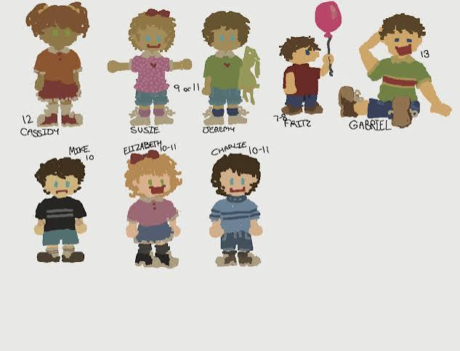
Kayıp Çocuk Vakaları ve Şehir Efsaneleri
Oyunun lore'unun (hikaye geçmişinin) en acı kısmı olan "Kayıp Çocuklar Olayı" (Missing Children Incident), 1970'ler ve 80'lerde ABD genelinde yaşanan çözülememiş çocuk kaçırma vakalarından ve dönemin karanlık şehir efsanelerinden izler taşır. Bir mekanın arkasında saklanan gizli odalar, kaybolan masumiyet ve bu kayıpların ardındaki gizem, true-crime (gerçek suç) dünyasının en sık rastlanan tüyler ürpertici unsurlarıdır.

Slide 6
2.BÖLÜM Gerçeğin Karanlık Yüzü Kayıp Çocuk Vakaları ve Efsanelerin Ardındeki Acı Gerçek
Five Nights at Freddy’s evrenindeki en büyük trajedi, hiç şüphesiz 'Kayıp Çocuklar Olayı'dır. Peki, kurgunun ardındaki bu dehşet verici tema, gerçek hayatta hangi karanlık olaylardan ve toplumsal korkulardan beslendi?
FNAF hikayesinde bir maskotun arkasına gizlenen katil, çocukları kandırarak restoranın arka odalarına çeker ve onları ortadan kaldırır. Bu kurgu elementinin ardında, özellikle 1970'li ve 1980'li yıllarda Amerika'yı ve tüm dünyayı sarsan gerçek çocuk kaçırma vakaları ile çözülememiş gizemler yatar.

Slide 7
1970'ler ve 80'lerin "Yabancı Tehlikesi" (Stranger Danger) Paranoyası
Oyunun geçtiği dönem olan 80'ler, Amerikan toplumunda "Stranger Danger" (Yabancı Tehlikesi) kavramının en yoğun hissedildiği dönemdi.
O yıllarda arka arkaya yaşanan yüksek profilli çocuk kaçırma ve cinayet vakaları (örneğin 1979'da Etan Patz vakası), ebeveynlerin çocuklarını parklara, alışveriş merkezlerine veya eğlence mekanlarına gönderirken duydukları kaygıyı doruk noktasına çıkardı.
FNAF’taki Freddy Fazbear’s Pizza gibi mekanlar, dışarıdan ne kadar güvenli ve aile dostu görünürse görünsün, o dönemin ebeveynlerinin zihnindeki en büyük kabusun —çocukların güvenli sandıkları yerlerde kaybolmasının— bir metaforudur.

Slide 8
Çözülemeyen Dosyalar ve "Arka Odalar" Efsaneleri
Gerçek suç (true-crime) tarihinde, kalabalık eğlence mekanlarından veya sokaklardan iz bırakmadan kaybolan ve bir daha asla ulaşılamayan çocuklar, üzerlerinde birer sis perdesi bırakmıştır.
Oyunun lore'unda çocukların cesetlerinin animatroniklerin içine saklandığı efsanesi yer alır. Gerçek hayatta ise bu tarz kapalı devre çalışan, merdiven altı depoları, personel girişlerini ve halkın erişemediği "arka odaları" barındıran büyük ticari alanlar, halk arasında her zaman karanlık şehir efsanelerine ev sahipliği yapmıştır.
İnsanların gözünden uzak tutulan bu gizli alanlar, gerçek hayattaki suç mahallerinin ve komplo teorilerinin vazgeçilmez bir parçasıdır.

Slide 9
Adalet Arayışı ve Hayaletlerin Hikayesi
Gerçek hayattaki kayıp çocuk vakalarının en trajik kısmı sadece kaybolma anı değil, ailelerin yıllar süren adalet arayışı ve aydınlatılamayan sırlarcasına kapanan dosyalardır. FNAF'ta çocukların ruhlarının o robotların içinde sıkışıp kalması ve huzura erememesi, aslında gerçek hayatta çözülemeyen cinayetlerin toplum vicdanında yarattığı "huzursuzluğun" ve "adalet arayışının" supernatural (doğaüstü) bir dışavurumudur. Çocukların intikam arzusuna dönüşen bu hikaye, gerçek dünyadaki acı dolu kapanmamış yaraların birer yansımasıdır.

Slide 10
3. Bölüm: Maskelerin Arkasındaki Kimlik – Seri Katiller ve Gerçek Suç Dünyası
Bir eğlence mekanını korku tüneline çeviren şey sadece mekanın karanlığı değil, orayı mesken tutan insan aklının sınırlarını zorlayan kötülüktür. FNAF'ın baş kötüsü William Afton, gerçek hayattaki hangi tüyler ürpertici profillerden ilham alıyor?
Five Nights at Freddy’s evreninin kalbinde, çocukları maskot kostümü giyerek kandıran ve "Mor Adam" (Purple Guy) olarak bilinen William Afton yatar. Afton, dışarıdan son derece saygın, güvenilir bir iş insanı ve kurucu gibi görünürken; kapalı kapılar ardında seri katil olan bir karakterdir. Kriminoloji ve gerçek suç (true-crime) tarihinde bu profilin oldukça somut ve sarsıcı karşılıkları bulunmaktadır.

Slide 11
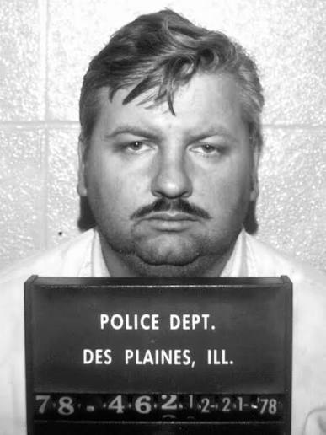
"Saygın Görünümlü Canavarlar" ve John Wayne Gacy Vakası
Gerçek suç tarihinin en korkunç figürlerinden biri, dışarıdan son derece hayırsever, topluluk içinde sevilen bir iş insanı ve yerel etkinliklerde palyaço kostümü giyerek çocukları eğlendiren John Wayne Gacy'dir.
Gacy, maskenin veya toplumsal imajın ardına saklanarak insanları nasıl kandırabileceğinin en net gerçek hayat örneğidir.
William Afton’ın çocukları cezbetmek için maskot kostümü kullanması, gerçek hayatta istismarcıların veya katillerin çocukların güvenini kazanmak için kullandıkları manipülasyon taktikleriyle birebir örtüşür. Çocukların sevdiği ve güvendiği figürlerin (palyaçolar, maskotlar) birer tehlike unsuruna dönüşmesi, hem psikolojik hem de toplumsal açıdan en derin korkulardan biridir.

Slide 12
Kurumsal Maskelerin Arkasına Saklanan Suçlar
Gerçek hayatta bazı büyük skandallar ve suçlar, arkalarındaki güçlü kurumsal yapılar veya ticari maskeler sayesinde uzun süre gizlenebilmiştir. Freddy Fazbear’s Pizza şirketinin, yaşanan kayıp vakalarını ve ölümleri "şirket imajını zedelememek" için örtbas etmeye çalışması, patronların veya kurumların skandalları halı altına süpürme eğiliminin kurgusal bir eleştirisidir.
Gerçek dünyada da denetimsiz kalan ticari işletmelerin ve göz yumulan ihmallerin, ne kadar büyük felaketlere zemin hazırlayabileceği sıkça görülen bir durumdur.

Slide 13
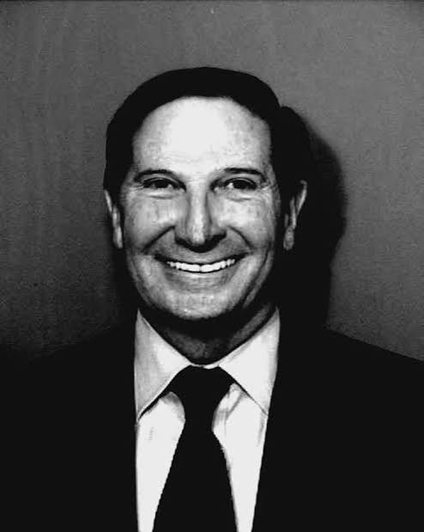
Psikopatlık ve Pişmanlık Duymayan Akıl
William Afton karakterini kurgusal katillerden ayıran en önemli özellik, cinayetleri anlık bir öfkeyle değil, soğukkanlı bir bilimsel merak ve tamamen bencil motivasyonlarla (ölümsüzlük arayışı vb.) işlemesidir. Kriminolojide organize seri katiller, kurbanlarına karşı hiçbir empati duymazlar ve onları sadece birer "deney" veya nesne olarak görürler. Afton’ın çocukları katlettikten sonra yüzünde oluşan o soğuk ve rahat tavır, gerçek hayattaki sosyopat ve psikopat seri katillerin ruh halinin sinematek ve oyun dünyasındaki en başarılı yansımalarından biridir.

Slide 14
4. Bölüm: İhmal Edilen Güvenlik ve "87 Isırığı" – Gerçek Hayattaki İş Kazaları ve Travmalar
Bir eğlence parkı veya restoran, neşenin merkezi olması gerekirken nasıl birer felaket sahnesine dönüşür? FNAF evrenindeki en ikonik olaylardan biri olan mekanik arızalar, gerçek dünyadaki hangi trajik endüstriyel kazalardan izler taşıyor?
FNAF evreninde sadece seri katiller değil, aynı zamanda makinelerin kendisi de büyük bir tehlike unsurudur. Oyunun en bilinen gizemlerinden ve korku unsurlarından biri, animatroniklerin kontrolünü kaybederek bir insanın vücuduna (özellikle lobutuna veya kafasına) zarar verdiği "The Bite of '87" (87 Isırığı) olaydır. Bu kurgu, gerçek hayattaki endüstriyel ve eğlence parkı kazalarının dark bir yansımasıdır.

Slide 15
Eğlence Parkı ve Robotik Kazalar
Gerçek hayatta özellikle 1980'lerde ve sonrasında, animatronik teknolojisinin (Audio-Animatronics) yeni yeni geliştiği dönemlerde mekanik sistemlerin arızalanması veya beklenmedik hareketler yapması endüstriyel bir riskti.
Endüstriyel robotların veya tema parklarındaki devasa mekanik sistemlerin, güvenlik sensörlerinin devre dışı kalması ya da yazılım hataları nedeniyle insanlara zarar verdiği, hatta iş kazalarında hayatların söndüğü vakalar tarihte yer almaktadır.
Scott Cawthon, bu teknolojinin o dönemdeki soğuk, hantal ve kontrol edilemeyen doğasını alıp onu bilinçli birer canavara dönüştürerek bu mekanik korkuyu derinleştirmiştir.

Slide 16
Denetimsizlik ve "Önce Kâr" Zihniyeti
Freddy Fazbear’s Pizza şirketinin, animatroniklerin arızalı olduğunu bilmesine rağmen masraflardan kaçınmak için onları tamir ettirmemesi veya durumu örtbas etmesi, gerçek dünyadaki iş güvenliği ihmallerinin birebir kopyasıdır.
Gerçek hayatta da birçok iş kazası, şirketlerin "önce kâr" zihniyetiyle güvenlik bütçelerini kısması, uyarıları dikkate almaması ve denetim eksiklikleri yüzünden yaşanır. FNAF, bu yönüyle sadece doğaüstü bir korku oyunu değil, aynı zamanda kapitalist sistemin ve kurumsal ihmallerin insan hayatını nasıl hiçe saydığının karanlık bir eleştirisidir.

Slide 17
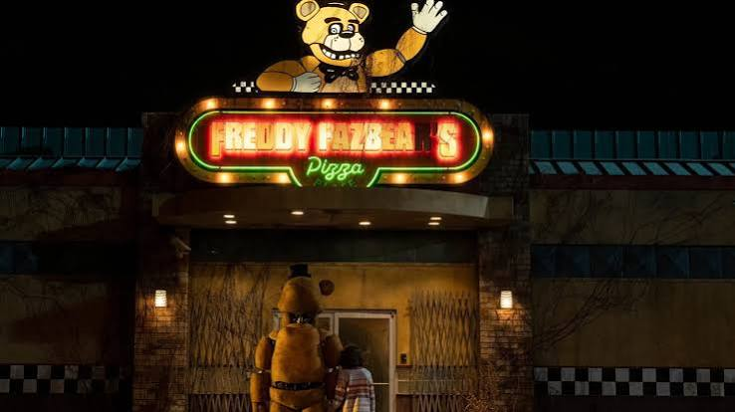
5. Bölüm: Nostaljinin Karanlık Tarafı – 1970'ler ve 80'lerin Animatorek Kültürü ve Restoran Zincirleri
Afişlerde parlayan neşeli neon ışıklar, pizza kokuları ve doğum günü partileri... 70'li ve 80'li yıllarda Amerika'yı kasıp kavuran bu devasa aile restoranı kültürü, nasıl olup da modern birer korku mitolojisine dönüştü?
Five Nights at Freddy’s evreninin estetiğini ve atmosferini tam anlamıyla anlayabilmek için, oyunun doğrudan esinlendiği dönemin popüler kültürüne ve gerçek hayattaki eğlence zincirlerine bakmak gerekir. Scott Cawthon, o dönemin çocukluk nostaljisini alıp onu ustaca karanlık bir kabusa çevirmiştir.

Slide 18
ShowBiz Pizza Place ve Chuck E. Cheese Rekabeti
Gerçek hayatta FNAF’ın türediği en büyük ilham kaynağı, Chuck E. Cheese ve ShowBiz Pizza Place gibi 70'lerin sonu ile 80'lerde zirve yapan animatronik müzik gruplarına sahip restoran zincirleridir.
Bu mekanlarda sahne alan Chuck E. Cheese (bir fare) veya The Rock-afire Explosion ekibi gibi dev mekanik hayvanlar, o dönemki çocuklar için hem büyüleyici hem de bir o kadar tedirgin ediciydi.
Özellikle bu robotların mekanik motor sesleri, göz kırpmayan sabit bakışları ve geceleri ışıklar söndüğünde karanlıkta kalan devasa salonlar, çocukların hayal gücünde her zaman "acaba gece biz yokken bunlar canlanıyor mu?" düşüncesini uyandırırdı. Scott Cawthon, milyonlarca çocuğun akıl defterindeki bu ortak çocukluk paranoyasını doğrudan ekrana taşıdı.

Slide 19
1980'lerin "Arcade" ve Doğum Günü Kültürünün Çöküşü
Oyunun geçtiği mekanlar, 80'ler ve 90'ların başındaki kapalı arcade salonlarını, top havuzlarını ve doğum günü kutlama alanlarını birebir yansıtı
Gerçek hayatta bu tarz devasa kapalı eğlence merkezleri, zamanla ekonomik zorluklar, hijyen problemleri, artan maliyetler ve güvenlik açıkları yüzünden birer birer kapanmak zorunda kalmıştır
FNAF'taki terk edilmiş, tabelaları dökülen, duvarları sararan ve ekonomik olarak batmanın eşiğindeki "Freddy Fazbear’s Pizza" atmosferi, gerçek hayatta 90'larda popülaritesini yitirip kapanan o nostaljik ama bir o kadar metruklaşan mekanların kasvetli birer kopyasıdır.

Slide 20
5. Bölüm: Fikirin Doğuşu – Scott Cawthon ve Five Nights at Freddy’s’in Yaratılış Hikayesi
Bazen en büyük başarısızlıklar, sizi hiç beklemediğiniz küresel bir fenomenin eşiğine getirir. Scott Cawthon’un başarısızlıklarla dolu kariyeri, nasıl oldu da oyun dünyasının seyrini değiştiren bir kabusa dönüştü?
Five Nights at Freddy’s evrenine geçmeden önce, bu devasa mitolojinin arkasındaki dahi beyne ve oyunun ortaya çıkış amacına bakmak gerekir. Çünkü FNAF, milyar dolarlık büyük bir stüdyonun ürünü değil; iflasın eşiğine gelmiş tek bir adamın son şansının hikayesidir.

Slide 21
Başarısızlıkla Gelen İlham: "Chipper & Sons Lumber Co."
Scott Cawthon, FNAF'tan önce Hristiyan temalı bağımsız oyunlar ve çeşitli dijital yapımlar geliştiren ancak bir türlü finansal başarı yakalayamayan bir yapımcıydı. 2013 yılında çıkardığı "Chipper & Sons Lumber Co." adlı sevimli hayvanların ormanda odunculuk yaptığı bir oyunu oyuncuların beğenisine sundu.
Ancak oyuncuların oyuna verdiği tepki Cawthon'u derinden sarstı. Oyuncular, oyundaki sevimli hayvan karakterlerinin hareketlerini ve tasarımlarını çok sert bir dille eleştirdiler.
Karakterlerin yürüyüşleri, boş bakan gözleri ve animasyonları sevimli olması gerekirken "istem dışı bir şekilde ürkütücü, korkunç ve canavar gibi" bulunmuştu. Cawthon, oyuncuların bu eleştirisi karşısında önce büyük bir hayal kırıklığı yaşadı.

Slide 22
"Bunu Korku Oyununa Çevirebilirim" Fikri
Bir süre depresyon geçiren ve oyun yapmayı bırakmayı düşünen Cawthon, daha sonra kriz fırsata çevrilebilecek parlak bir fikir buldu: Eğer insanlar bu sevimli hayvanları bu kadar ürkütücü buluyorsa, ben de onlardan tam anlamıyla bir korku oyunu yapabilirdim.
Zaten güvenlik kameralarından izlenen, kısıtlı mekaniklere sahip ve tek bir odada hayatta kalmaya çalışılan bir oyun fikri aklındaydı. Karakterleri o "rahatsız edici, mekanik ve cansız" tasarımlarla birleştirerek ilk Five Nights at Freddy’s'in temellerini attı.

Slide 23
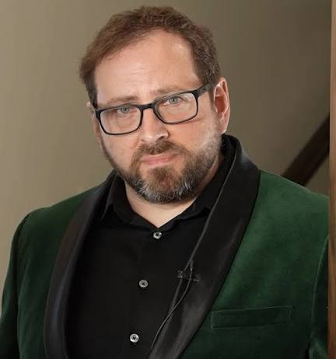
Son Şans ve Tek Kişilik Dev Kadro
FNAF, Cawthon’un neredeyse son parasıyla ve tamamen tek başına geliştirdiği bir projeydi. Eğer bu oyun da tutmasaydı, Cawthon oyun sektörünü tamamen bırakıp normal bir işe girmek zorunda kalacaktı.
2014 yılının Ağustos ayında Steam'e yüklenen oyun, beklenmedik bir şekilde internet dünyasını kasıp kavurdu. YouTube içerik üreticilerinin tepki videoları (jump scare karşısındaki korku dolu anlar) oyunun viral olmasını sağladı.
Tek bir adamın kısıtlı imkanlarla ve bir eleştiriyi avantaja çevirerek yarattığı bu proje, kısa sürede dünya çapında milyarlarca dolarlık bir oyun, kitap ve sinema evrenine dönüştü.

Slide 24
6. Bölüm: Freddy Fazbear’s Pizza – Five Nights at Freddy’s 1 ve Hayatta Kalma Rehberi
1993 yılı, gece 12:00. Elektriği kısıtlı bir güvenlik odası, kameralardan gelen tıkırtılar ve saat 06:00'ya kadar süren o nefes kesen kabus... İlk oyunun mekanına, amacımıza ve animatroniklere karşı hayatta kalma kurallarına yakından bakalım.

Slide 25
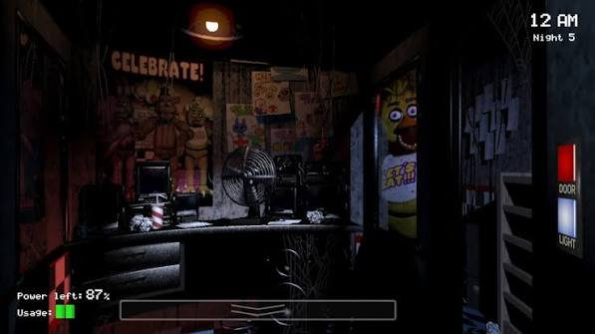
Mekan: Freddy Fazbear’s Pizza
Oyun, 1990'larda ekonomik olarak zor günler geçiren, duvarları eskimeye yüz tutmuş aile dostu bir pizzacıda geçer. Mekan; sahnede duran animatronikler, karanlık koridorlar, mutfak, korsan koyu ve oyuncunun kilitli kaldığı küçük bir güvenlik ofisinden oluşur. Oyuncu, Mike Schmidt adındaki gece vardiyası güvenlik görevlisidir ve temel amacı beş gece boyunca sabah saat 06:00'ya kadar hayatta kalmaktır.

Slide 26
Ne Yapmamız Gerekir? (Oynanış ve Kurallar)
Elindeki imkanlar son derece sınırlı olan oyuncunun izlemesi gereken strateji şu şekildedir:
Kameraları Kontrol Etmek: Restorandaki odaları izleyerek animatroniklerin yer değiştirmesini takip etmek.
Kapıları ve Işıkları Kullanmak: Ofisin sağında ve solunda bulunan metal kapıları kapatarak tehditleri dışarıda tutmak, koridorları kontrol etmek için ışıkları yakmak.
Elektrik Yönetimi (%0 Sınırı): Kapılar, kameralar ve ışıklar binanın sınırlı elektrik enerjisini tüketir. Elektrik biterse oda karak, Freddy’nin müziği çalar ve kaçınılmaz son gerçekleşir. Bu yüzden enerjiyi idareli kullanmak hayati önem taşır.

Slide 27
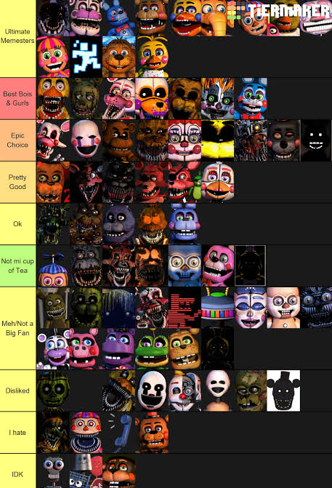
Karakterler

Slide 28
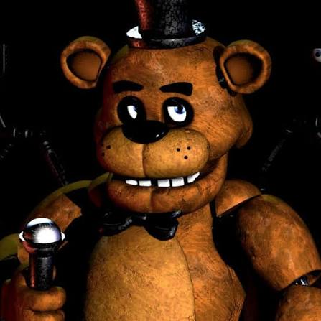
Freddy Fazbear (Ayı Maskot)
Davranışı: Grubun lideridir. Oyunun ilerleyen gecelerinde (özellikle 3. geceden sonra) kameralarda karanlıkta saklanarak yavaşça ofise yaklaşar. Genellikle kahkahalarıyla yer değiştirdiği anlaşılır.
Ne Yapmamalısın / Nasıl Kurtulursun: Freddy sağ koridordan yaklaşır. Kameralarda onu sağ kapının hemen önünde veya köşede gördüğünde, sağ kapıyı derhal kapatmalısın. Eğer elektrik biterse koridorun solundan gelip sürpriz bir şekilde saldıran ilk kişi odur, bu yüzden enerjiyi idareli harcamak Freddy'yi durdurmanın tek yoludur.

Slide 29
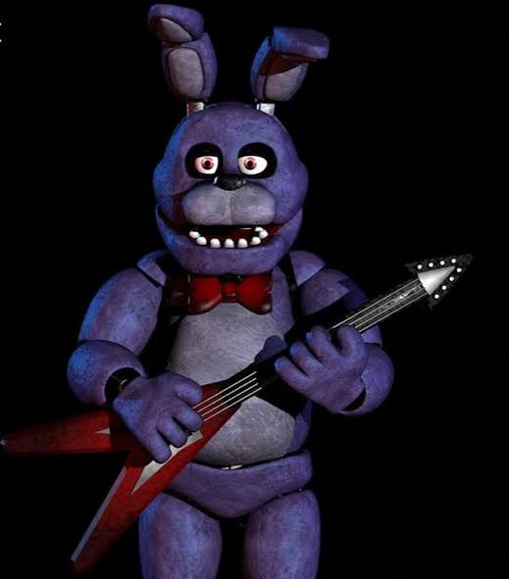
Bonnie (Mor Tavşan)
Davranışı: Sahneden ayrıldıktan sonra genellikle sol koridordan ilerleyen ilk ve en agresif karakterdir. Ofisin sol köşesine kadar gelip cama bakar.
Ne Yapmamalısın / Nasıl Kurtulursun: Sol koridor ışığını yaktığında Bonnie'yi görürsen, hiç vakit kaybetmeden sol kapıyı kapatmalısın. Kapı kapalıyken kapıyı tıklatmasını beklemeli, ardından kamerayla sol koridoru kontrol ederek gittiğinden emin olduktan sonra kapıyı açmalısın.

Slide 30
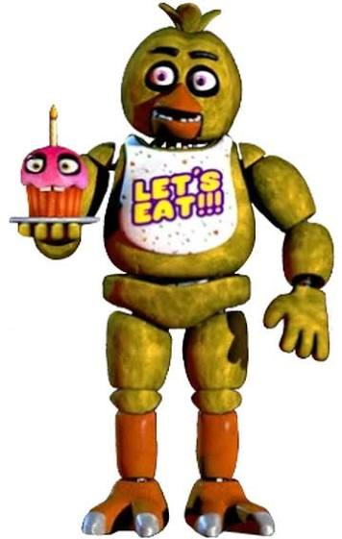
Chica (Sarı Civciv)
Davranışı: Sahneden ayrılarak sağ koridordan ilerler. Genellikle mutfak alanından geçen tencere-tava sesleriyle yerini belli eder ve ofisin sağ penceresinden içeri bakar.
Ne Yapmamalısın / Nasıl Kurtulursun: Sağ koridor ışığını yaktığında Chica'yı gördüğünde, derhal sağ kapıyı kapatmalısın. Bonnie gibi o da kapıda bekler; gittiğini kameralardan doğrulamadan kapıyı açarsan içeri girip seni yakalar.

Slide 31
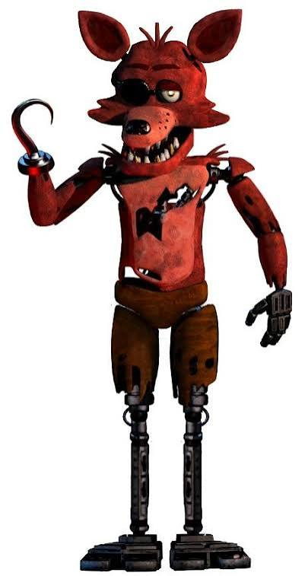
Foxy (Korsan Tilki)
Davranışı: Sahneden uzakta, "Pirates Cove" (Korsan Koyu) adı verilen kapalı perdenin arkasında bekler. Perdenin aralanmasından dışarı çıkıp koridora fırlayarak ofise doğru son sürat koşan tek karakterdir.
Ne Yapmamalısın / Nasıl Kurtulursun: Foxy'ye karşı en büyük hata kamerayla hiç kontrol etmemek veya sürekli izlemektir. Kamerayla onu çok uzun süre izlersen hızla uyanıp kaçar; hiç bakmazsan da yine dışarı fırlar. Çaresi, kameralardan sık sık (ama kısa süreliğine) Korsan Koyu'nu kontrol ederek onu perdenin arkasında tutmaktır. Foxy koridorda koşmaya başladığını gördüğünde (kameralarda boş koridor ve açık perde gördüğünde) anında sol kapıyı kapatmalısın, aksi takdirde kapıyı kırma darbesiyle oyunu kaybedersin.

Slide 32
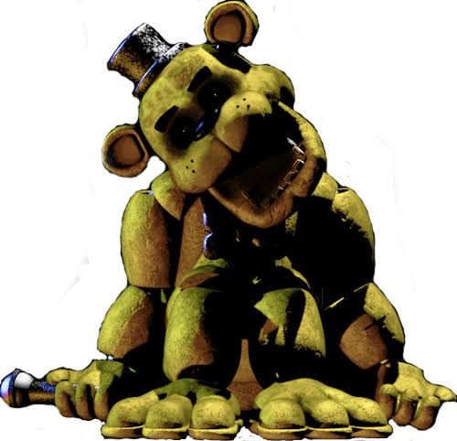
Golden Freddy (Gizli Karakter)
Davranışı: Nadiren ofiste veya kameralarda beliren, içi boş gibi duran cansız, hayaletimsi altın sarısı Freddy versiyonudur.
Ne Yapmamalısın / Nasıl Kurtulursun: Odaya geldiğinde kameraya bakarsan veya ekrana uzun süre odaklanırsan oyunun çökmesine yol açar. Onu gördüğün anda hızlıca kamerayı açıp tekrar kapatmalısın veya klavyedeki tuş kombinasyonlarıyla (oyun versiyonuna göre) onu ortadan kaybetmelisin; aksi takdirde ani ölüm kaçınılmazdır.

Slide 33
7. Bölüm: Yeni ve Geliştirilmiş – Five Nights at Freddy’s 2 ve Hayatta Kalma Rehberi
Eski maskotlar bir kenara kaldırıldı, yerlerine son teknoloji ürünü 'Toy' animatronikler getirildi. Artık kapanacak metal kapılar yok, kaçacak bir sığınak yok... Tek korumanız plastik bir maske ve bir el feneri. FNAF 2'nin mekanına, oynanışına ve karakterlerine yakındam bakalım.

Slide 34
Mekan: Yeni ve Geliştirilmiş Freddy Fazbear’s Pizza
FNAF 2, ilki hikaye olarak daha sonrasında geçse de zaman çizelgesine göre ilk oyunun öncesinde (1987 yılında) geçen bir öncesi (prequel) oyunudur. Şirket, yaşanan eski olayların ardından mekanını yenilemiş, çok daha geniş, ferah ve modern bir pizzacı açmıştır. Ancak güvenlik önlemleri oldukça zayıftır; ofiste ilk oyundaki gibi açılıp kapanan metal kapılar bulunmaz. Oyuncu, Jeremy Fitzgerald (ve ilerleyen gecelerde Fritz Smith) adında yeni bir gece vardiyası görevlisidir.

Slide 35
Ne Yapmaman Gerekir? (Oynanış ve Kurallar)
İkinci oyunda hayatta kalma mekanikleri tamamen değişmiştir:
Müzik Kutusunu Kurmak ("Puppet" Kontrolü): Ofisin sol üst köşesindeki kamerada (Cam 11) bulunan Müzik Kutusu (Music Box) sürekli olarak kurulmak zorundadır. Eğer kutunun akordu biterse (kurulumu sıfırlanırsa), oradan çıkan Puppet (Marionette) kaçınılmaz olarak gelir ve oyuncuyu öldürür.
El Feneri ile Koridorları Aydınlatmak: Ofisten dışarı açılan iki havalandırma deliği ve tam karşıdaki uzun koridor karanlıktır. Yaklaşan tehditleri görmek için el feneriyle buraları aydınlatmak gerekir ancak fenerin pili de sınırlıdır.
Freddy Maskesi: Ofise giren veya havalandırmalardan bakan animatronikleri kandırmak için "Freddy Maskesi" takılmalıdır. Maske takıldığında animatronikler oyuncunun bir çalışan veya başka bir robot olduğunu sanıp gitmek zorundadır.

Slide 36
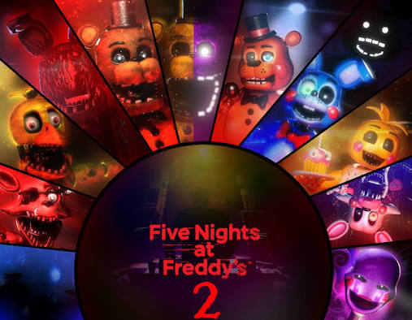
Karakterler ve Her Birine Karşı Yapılması Gerekenler

Slide 37
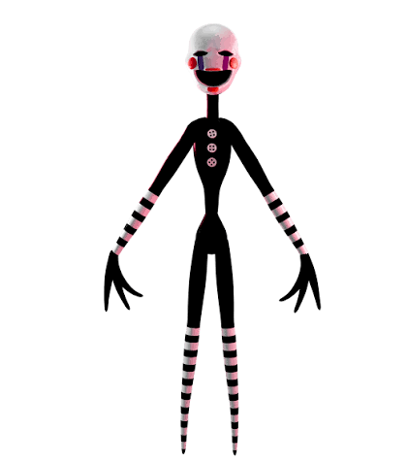
The Puppet (Marionette)
Davranışı: Müzik kutusunun içinde yaşayan, uzun ince yapılı ve maskeli kukla karakterdir. Oyundaki en ölümcül ve kuralları esnetmeyen tehdittir.
Ne Yapmamalısın / Nasıl Kurtulursun: Asla müzik kutusunu ihmal etmemelisin. Belirli aralıklarla kameralardan (Cam 11) gidip müzik kutusunu sürekli kurmalı, barın asla sıfıra inmesine izin vermemelisin. Eğer kutu biterse, başka hiçbir şey seni kurtaramaz.

Slide 38
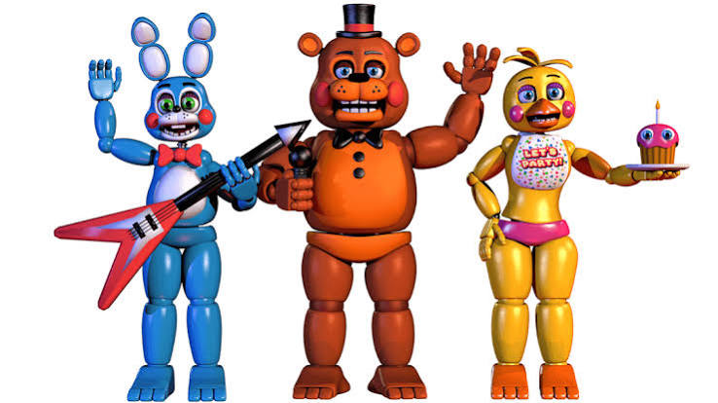
Toy Freddy, Toy Bonnie, Toy Chica (Yeni Nesil Animatronikler)
Davranışı: Parlak plastik görünümlü, ışıklı gözleri olan yeni nesil robotlardır. Önce kameralarda gezinip ardından ofisin sağ/sol havalandırmalarından veya karşı koridordan içeri girerler.
Ne Yapmamalısın / Nasıl Kurtulursun: Koridordan veya havalandırmadan baktıklarında doğrudan ofisin içine girerler. İçeri girdiklerini gördüğün anda anında Freddy Maskesini takmalısın. Maskeyi taktığında bir süre önünde bekleyip gideceklerdir; maskeyi erken çıkarırsan seni yakalarlar.

Slide 39
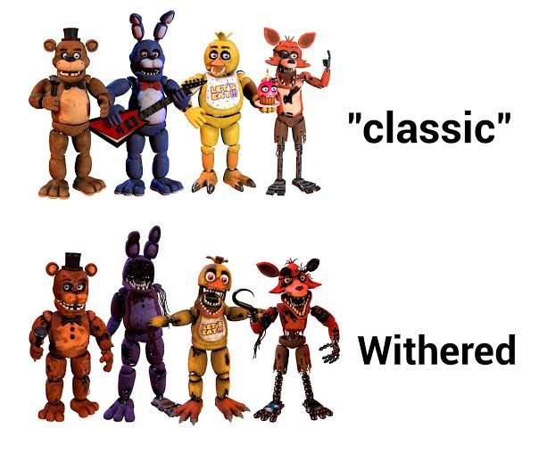
Withered Animatronics (Eski ve Parçalanmış Modeller - Withered Freddy, Bonnie, Chica, Foxy)
Davranışı: Arka odalara atılmış, yüzleri parçalanmış ve kabloları sarkan ilk oyunun eski modelleridir. Çok daha agresif ve tehlikelidirler.
Ne yapmamalısın / Nasıl Kurtulursun
Withered Freddy, Withered Bonnie ve Withered Chica ofise girdiklerinde maske takarak kandırılabilirler ancak maskeyi takmak için çok hızlı olman gerekir.
Withered Foxy: Maskeden etkilenmez. Koridorda durduğunda onu durdurmanın tek yolu el feneriyle üzerine art arda ışık tutmaktır. Fener ışığı Foxy'nin kafasını karıştırarak geri püskürtür.

Slide 40
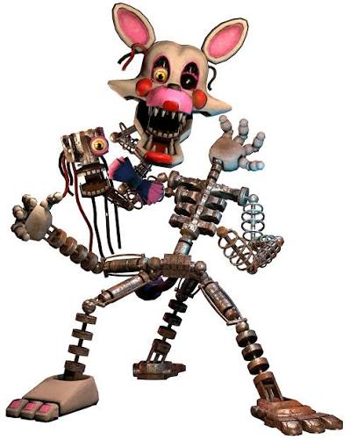
Mangle
Davranışı: Parçalarına ayrılmış, çocukların oyuncak gibi söküp taktığı iskeletimsi pembe-beyaz bir tilki modelidir. Genellikle tavan havalandırmalarından sürünerek gelir.
Ne Yapmamalısın / Nasıl Kurtulursun: Tavan havalandırmasının sağ girişinde beliren Mangle'ın radyo paraziti sesini duyduğunda, sağ havalandırma ışığını yakıp baktığında onu görürsün. Hemen Freddy Maskesini takmalısın. Maske takılıyken içeri girmesini bekleyip odada tırmanmasına izin vermeli, gittikten sonra maskeyi çıkarmalısın.

Slide 41
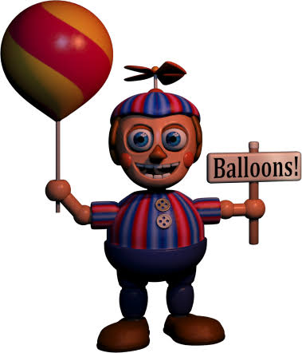
Balloon Boy (BB)
Davranışı: Elinde balon ve tabela tutan küçük çocuk maskotudur. Ofise zarar vermez veya doğrudan jumpscare yapmaz.
Ne Yapmamalısın / Nasıl Kurtulursun: Asla ofisin sol havalandırmasından içeri girmesine izin vermemelisin. İçeri girdiği an el fenerini tamamen devre dışı bırakır ve kahkaha atarak Withered Foxy'nin seni öldürmesine davetiye çıkarır. Sol havalandırmada gördüğünde hemen Freddy Maskesi takarak onu uzaklaştırmalısın (maske takılıyken havalandırmadan geri döner).

Slide 42
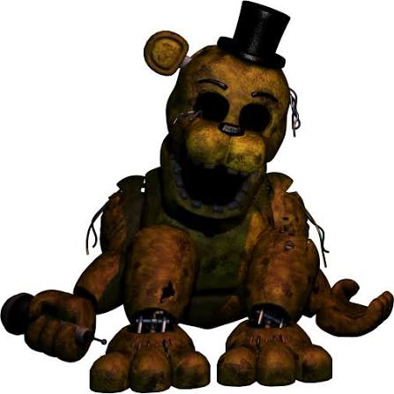
Golden Freddy (FNAF 2 Versiyonu)
Davranışı: Bu kez oldukça agresiftir. Nadiren ofisin tam karşısındaki koridorda devasa bir kafa olarak belirir veya doğrudan ofisin içinde oturur.
Ne Yapmamalısın / Nasıl Kurtulursun: Koridorda durduğunda el feneri tutmamalısın, aksi takdirde doğrudan saldırır. Ofisin içinde belirdiyse anında Freddy Maskesini takmalısın. Maske takılıyken masada oturmaya devam eder, maskeyi erkenden çıkarırsan ölüm kaçınılmazdır.

Slide 43
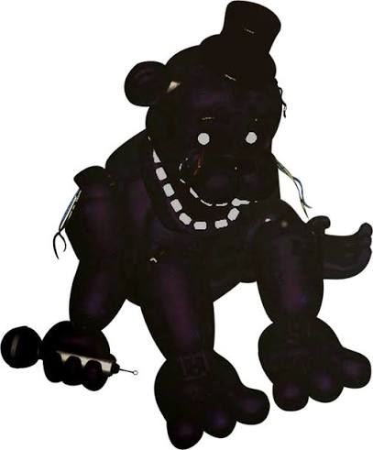
Shadow Freddy (Purple Freddy)
Davranışı: Parts & Service odasında, Withered Golden Freddy'nin tamamen gölgeler bürünmüş mor/siyah halidir. Sadece kamerada nadiren belirir.
Ne Yapmamalısın / Nasıl Kurtulursun: Bu karaktere karşı doğrudan bir tehlike yoktur ancak Parts & Service kamerasında uzun süre bakarsan oyunun çökmesine (crash) yol açabilir. Bu yüzden kamerada gördüğün an başka bir yere geçmelisin.

Slide 44
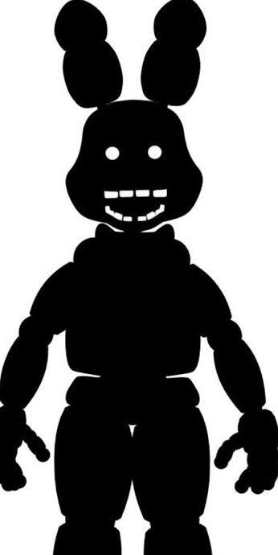
RWQFSFASXC (Shadow Bonnie)
Davranışı: Bonnie'nin tamamen karanlık silüeti olan, gözleri ve dişleri parlayan hayaletimsi bir karakterdir. Çok nadiren oyuncunun ofisinde masanın yanında dikilir.
Ne Yapmamalısın / Nasıl Kurtulursun: Odaya geldiğinde ona karşı hızlıca Freddy Maskesini takmaya çalışırsan oyun donar ve çöker. O yüzden maske takmak yerine hemen kameralardan birini açıp geri kapatmalısın, bu onu anında ortadan kaldıracaktır.

Slide 45
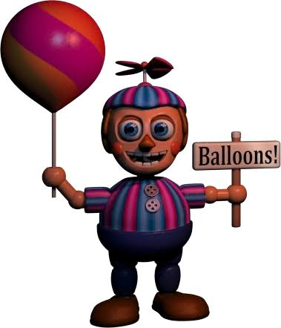
JJ (Balloon Girl)
Davranışı: Balloon Boy'un kız versiyonudur. Masanın altında saklanır, jumpscare yapmaz ve hiçbir zararı yoktur; tamamen easter-egg (gizli öğe) niteliğindedir.
Ne Yapmamalısın / Nasıl Kurtulursun: Hiçbir şey yapmana gerek yoktur, sadece masanın altında gördüğünde şaşırıp geçebilirsin, oyuna bir etkisi yoktur.

Slide 46
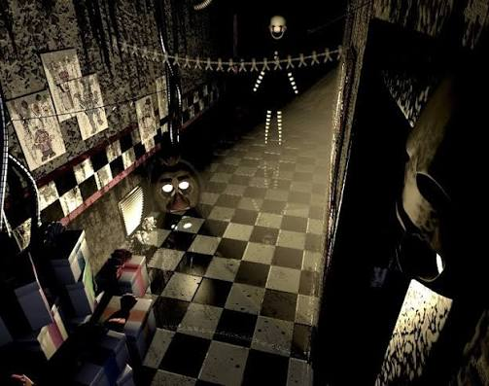
5. Bölüm: Tek Bir Canavar, Tek Bir Kabus – Five Nights at Freddy’s 3 ve Hayatta Kalma Rehberi
Yıllar geçiti, o unutulmuş ve çürümeye yüz tutmuş restoranlar geride kaldı. Şimdi ise kurgunun kalbindeki en karanlık sırla, tamamen tek bir yaratıkla baş başa kalma vakti. FNAF 3’ün mekanına, benzersiz mekaniklerine ve o korkunç karaktere yakından bakalım.

Slide 47
Mekan: Fazbear’s Fright: The Horror Attraction
FNAF 3, ilk oyunun olaylarından 30 yıl sonra geçer. Eski restoranların karanlık efsanelerinden ilham alınarak açılan Fazbear’s Fright adlı bir korku tüneli/müzesidir. Mekan, tamamen hurdalıktan toplanmış parçalar, eski animatronik kalıntıları ve döküntü duvarlarla doludur. Oyuncu, bu korku atraksiyonunda yeni işe başlamış olan isimsiz bir gece bekçisidir.

Slide 48
Ne Yapmamız Gerekir? (Oynanış ve Kurallar)
Bu oyunda artık kapılar, kameralar veya maskeler yoktur. Hayatta kalmak tamamen sistem paneli yönetimine ve Springtrap'i yönlendirmeye dayanır:
Hata (Error) ve Yeniden Başlatma Paneli (Maintenance Panel): Binadaki üç ana sistem sürekli arızalanır:
Audio (Ses Sistemi): Springtrap'i uzaklaştırmak için ses çalmakta kullanılır.
Camera (Kameralar): Tesisin kameralarını izlemek içindir.
Ventilation (Havalandırma): Havalandırma sistemi bozulursa oyuncu bayılmaya başlar ve halüsinasyonlar görür.
Bu sistemler bozulduğunda sağdaki paneli açıp onları tek tek manuel olarak yeniden başlatmak gerekir.

Slide 49
Audio Cihazını Kullanarak Springtrap'i Uzaklaştırmak: Springtrap'i ofisten uzak tutmak için kameradan onun bulunduğu odanın bir adım ilerisine ses (çocuk gülüşü) vererek onu o yöne çekmek ve odadan uzaklaştırmak zorundasın.
Havalandırma Kapaklarını Kapatmak: Springtrap havalandırma yollarına girdiğinde kameradan haritaya bakıp o havalandırma yolunun kapağını kapatarak içeri girmesini engellemelisin.

Slide 50
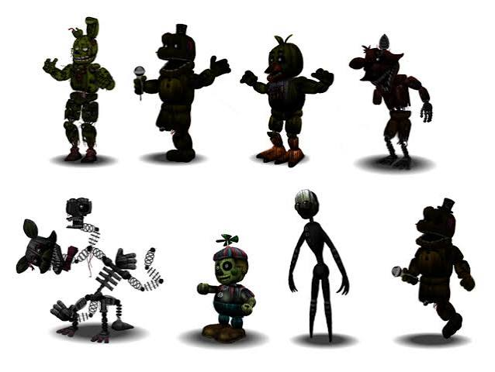
Karakterler ve Her Birine Karşı Yapılması Gerekenler

Slide 51
Springtrap (Ana ve Tek Gerçek Tehdit)
Davranışı: Serinin baş kötüsü olan William Afton’ın (Mor Adam) içine sıkıştığı o parçalanmış, çürümüş ve insan kalıntılarının göründüğü ilk ve tek gerçek animatroniktir. Bütün oyun boyunca sadece tek bir amaçla, seni öldürmek için ofise yavaşça yaklaşır.
Ne yapmamalısın / Nasıl kurtulursun
Asla ses sisteminin (Audio) tamamen bozulmasına izin vermemelisin. Bozulduğu an hemen panelden tamir etmelisin.
Eğer havalandırma tünellerine girerse, kameralardan takip edip havalandırma kapağını kapatarak onu engellemelisin. Ofisin penceresinden veya kapısından içeri girmesine asla izin vermemelisin.
Springtrap koridorlarda veya camın önünde belirdiğinde, ses cihazını kullanarak onu her defasında bir önceki odaya geri çekmelisin.

Slide 52
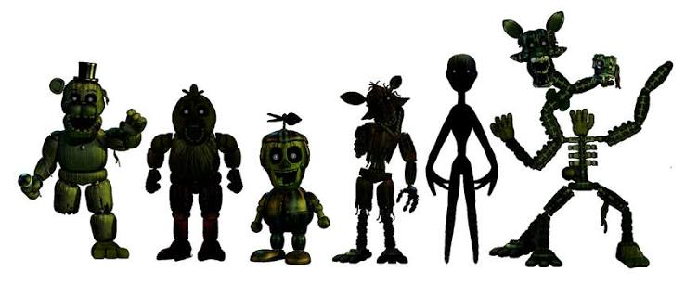
Phantoms (Hayaletler / Halüsinasyonlar)
FNAF 3’te Springtrap dışında fiziksel olarak saldırmayan ama oyuncunun sistemlerini çökerten veya ekranını kapatarak Springtrap’e gün doğduran hayalet karakterler (Phantom Freddy, Phantom Chica, Phantom Foxy, Phantom Mangle, Phantom Puppet, Phantom BB) bulunur.
Ne Yapmamalısın / Nasıl Kurtulursun:
Kameralara bakarken ekranda Phantom BB veya Phantom Foxy belirirse, anında kamerayı kapatmalısın, aksi takdirde ekranı kapatıp havalandırma sistemini çökertirler.
Koridorda Phantom Freddy yürürken ona dik dik bakmamalısın, gözlerini başka yöne çevirmelisin.
Bu hayaletler seni öldürmez ancak sistemlerin bozulmasına yol açarak Springtrap'in ofise sızmasını kolaylaştırır.

Slide 53
8. Bölüm: Kabusun İçinde Uyanmak – Five Nights at Freddy’s 4 ve Hayatta Kalma Rehberi
Bu kez ne kameralar var, ne kapılar, ne de koruma sağlayan bir ofis... Tek bir çocuk odasındasınız, yatak odasının karanlık köşeleri ve dışarıdan gelen o ürkütücü nefes sesleri... FNAF 4'ün mekanına, benzersiz mekaniklerine ve bu kez canavarlaştırılmış kabus karakterlerine yakındam bakalım.

Slide 54
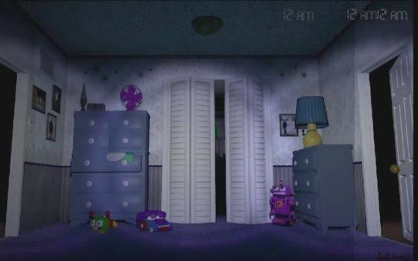
Mekan: Küçük Bir Çocuğun Karanlık Yatak Odası
FNAF 4, serinin diğer oyunlarından tamamen farklı bir mekanda geçer. Güvenlik odası yerine, evdeki küçük bir çocuğun yatak odasındasınız. Zaman çizelgesine göre oyun, 1983 yılında yaşanan ve "83 Isırığı" olarak bilinen o trajik kazanın ardından hastanede veya çocuğun zihninde yaşanan kabusları konu alır. Oyuncu, bu kez gece vardiyasındaki bir yetişkin değil, korku dolu bir çocuktur.

Slide 55
Ne Yapmamız Gerekir? (Oynanış ve Kurallar)
Bu oyunda kamera sistemi yoktur; tamamen işitme duyusuna ve reflekslere dayanan bir oynanış vardır:
Kapıları Dinlemek: Oyuncunun solunda ve sağında iki büyük kapı bulunur. Bu kapılara gidip sessizce dinlemek, yaklaşan yaratıkları anlamak için hayati önem taşır.
El Feneri Kontrolü: Kapı aralığını kontrol etmek veya yatağı/dolabı aydınlatmak için el feneri kullanılır. Ancak fenerin ışığı sınırsız olsa da yanlış zamanda yakmak ölümcül olabilir.
Yatağı ve Dolabı Kontrol Etmek: Arkadaki yatakta küçük ayıcıkların birikmesini engellemek ve odanın dolabını düzenli olarak kontrol etmek zorundasınız.

Slide 56
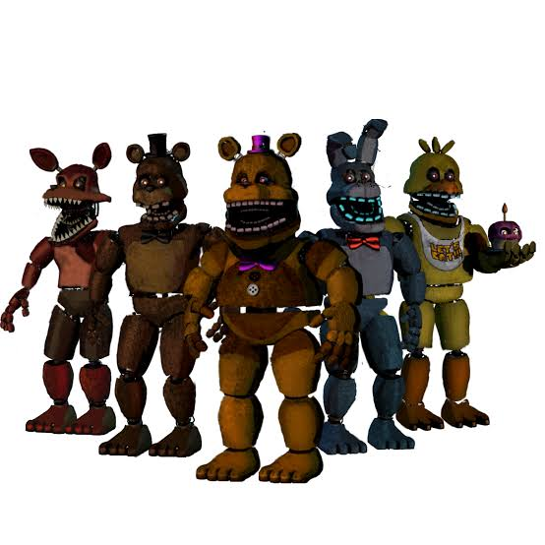
Karakterler ve Her Birine Karşı Yapılması Gerekenler

Slide 57
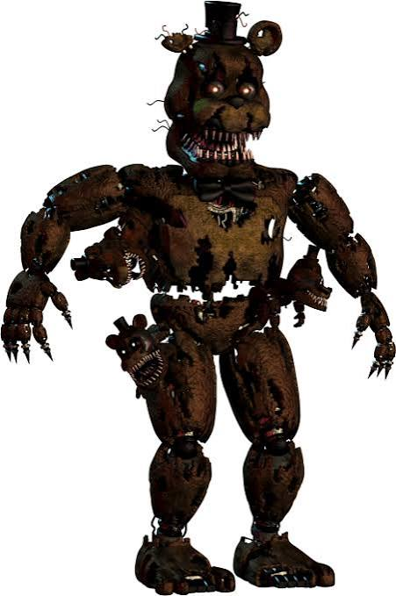
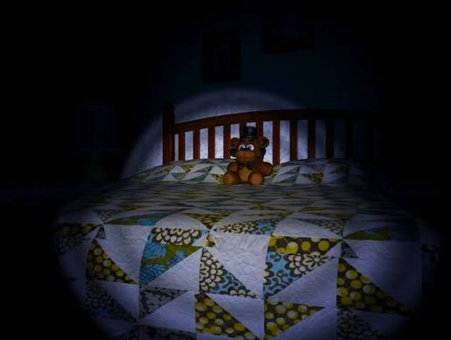
Nightmare Freddy (Kabus Freddy)
Davranışı: Yatağın üzerinde yavaşça küçük Freddy bebekleri (Freddles) birikir.
Ne Yapmamalısın / Nasıl Kurtulursun: Yatakta biriken küçük Freddy'leri uzun süre görmezden gelmemelisin. Belirli aralıklarla arkadaki yatağa dönüp el fenerini tutarak onları uzaklaştırmalısın. Eğer çok uzun süre bakmazsan, büyük Nightmare Freddy doğrudan yatakta belirip seni öldürür.

Slide 58
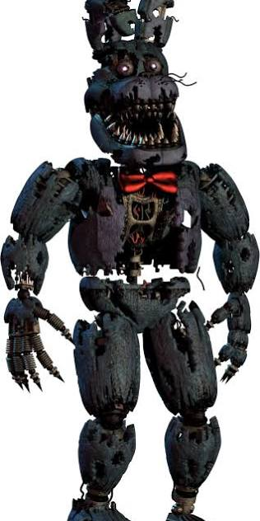
Nightmare Bonnie (Kabus Bonnie)
Davranışı: Sol koridordan yaklaşan, dişleri ve pençeleri devasa boyutlarda olan kabus tavvandır.
Ne Yapmamalısın / Nasıl Kurtulursun: Sol kapıya gidip kulağını dayamalısın. Eğer ayak sesleri duyduysan kapıyı kapatmalısın. Eğer ayak sesleri yerine nefes sesi duyduysan, asla kapıyı kapatmamalısın; hemen kapıdan uzaklaşıp feneri yakarsan seni yakalar, doğru hamle kapıyı açık tutmaktır (nefes sesinde kapıyı kapatırsan kapıya vurduğunda ölürsün, o yüzden nefes duyduğunda kapıyı kapatıp sesin gitmesini beklemelisin - küçük düzeltme: nefes duyulduğunda kapıyı kapatıp beklemek gerekir).

Slide 59
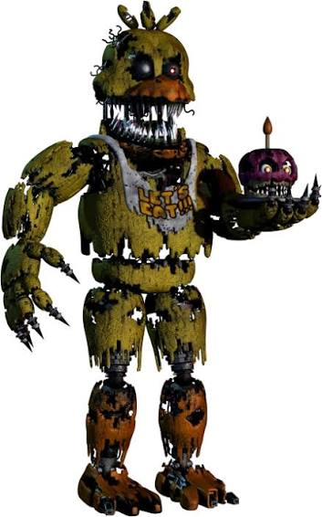
Nightmare Chica (Kabus Chica)
Davranışı: Sağ koridordan ilerleyen, korkunç dişlere sahip tavuk karakterdir. Yanında ürkütücü bir cupcake taşır.
Ne Yapmamalısın / Nasıl Kurtulursun: Bonnie ile aynı mantıkla çalışır. Sağ kapıyı dinlemelisin. Ayak sesi duyduğunda kapıyı kapatıp beklemeli, mutfaktan tabir edilen çatal-bıçak sesleri veya nefes sesleri geldiğinde doğru zamanda müdahale etmelisin.

Slide 60
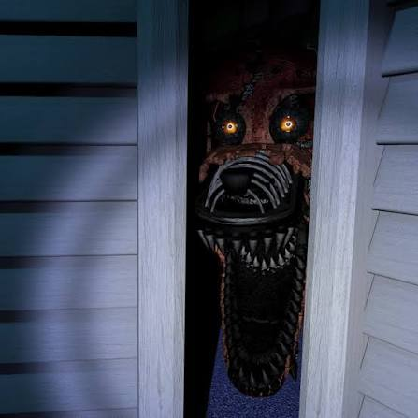
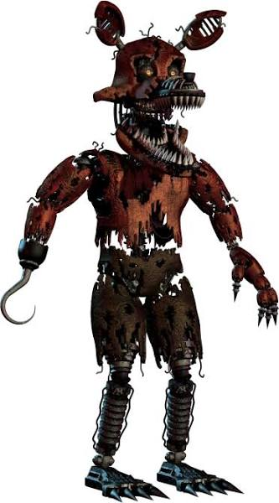
Nightmare Foxy (Kabus Foxy)
Davranışı: Oyunun en sinir bozucu ve agresif karakterlerinden biridir. Sol veya sağ koridordan gelerek odadaki dolabın içine gizlenir.
Ne Yapmamalısın / Nasıl Kurtulursun: Foxy dolaba girdiğinde onu tamamen kendi haline bırakmamalısın. Düzenli olarak dolap kapağını açıp fenerle kontrol etmelisin. Eğer dolaba uzun süre bakmazsan, dolaptan fırlayıp seni öldürür. Dolapta sadece küçük bir peluş oyuncak olarak kaldığından emin olana kadar kapıyı kapatıp açarak onu kontrol altında tutmalısın.

Slide 61
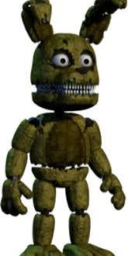
Plushtrap (Mini Oyun Karakteri)
Davranışı: Gecelerin arasında oynanan mini oyunlarda karşımıza çıkan, sandalye üzerinde oturan oyuncak bir yaylı tuzak karakteridir.
Ne Yapmamalısın / Nasıl Kurtulursun: Koridorun sonundaki sandalyede oturur. El fenerini yakıp söndürerek ona yaklaşmasını sağlamalısın. Kırmızı çizgiye geldiğinde feneri kapatıp durdurman gerekir. Başarılı olursan sonraki gecede saatten avantaj kazanırsın.

Slide 62
7.Bölüm: –Five Nights at Freddy’s:
Sister Location Hayatta Kalma Rehberi
Artık ne sıradan bir pizza restoranı var ne de sadece koridorları kollayan bir güvenlik odası. William Afton’ın gizli yeraltı tesisindesiniz; gelişmiş robotlar, karanlık koridorlar ve hayatta kalmanın tamamen talimatlara uymaya dayandığı yeni bir kabus başlıyor. FNAF 5'e yakından bakalım.

Slide 63
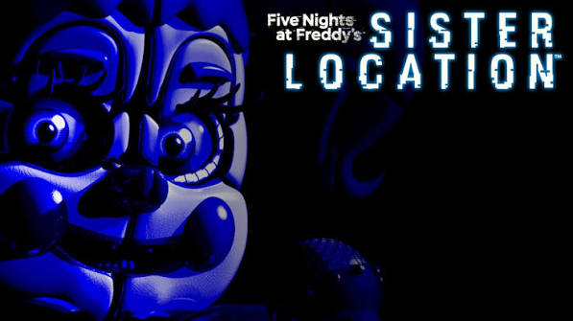
Mekan: Circus Baby’s Entertainment and Rental (Yeraltı Tesisi)
FNAF 5 (Sister Location), önceki oyunlardan farklı olarak yer üstündeki bir restoranda değil, Afton Robotics tarafından kurulmuş yer altındaki devasa bir animatronik kiralama ve test tesisinde geçer. Oyuncu, ilk başta "Eggs Benedict" olarak hitap edilen, gerçek adı Michael Afton (William Afton’ın oğlu) olan yeni teknisyen karakteridir. Mekan; karanlık servis odaları, asansörler, uzun kontrol panelleri ve ölümcül test odalarından oluşur.

Slide 64
Ne Yapmamız Gerekir? (Oynanış ve Kurallar)
Bu oyunda sabit bir odada oturup kapı kollamak yoktur. Her gece farklı ve lineer görevleri yerine getirmek zorundasınız:
Kontrol Paneli ve Şok Cihazı: Animatronikleri kontrol etmek için odadaki büyük paneli kullanır, gerektiğinde onlara elektrik şoku vererek hizaya getirirsiniz.
Talimatları Dinlemek ("HandUnit"): Oyunu yönlendiren sesli rehber HandUnit’in veya Circus Baby’nin talimatlarına uymak zorundasınız; ancak bu sesler bazen sizi ölüme sürükleyebilir.
Karanlıkta Hayatta Kalma ve Saklanma: Çoğu bölümde robotların arasından sessizce yürümek, feneri doğru zamanda kullanmak veya daracık alanlarda (kabinlerde) saklanmak gerekir.

Slide 65
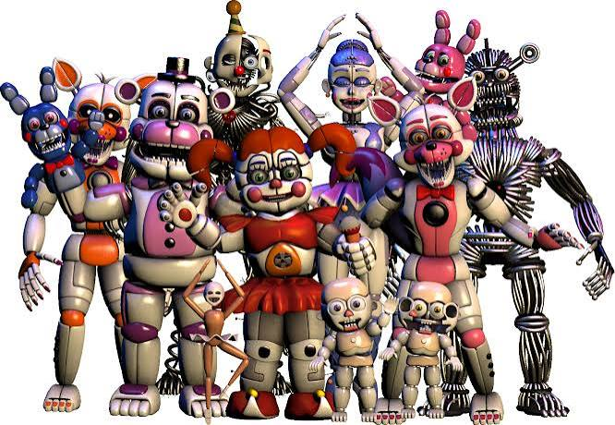
Karakterler ve Her Birine Karşı Yapılması Gerekenler

Slide 66
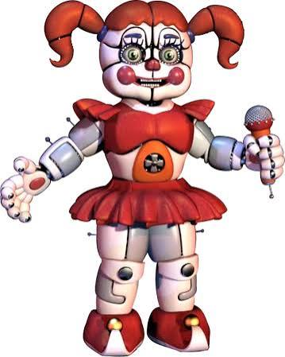
Circus Baby
Davranışı: Tesisin ana yüzü olan insansı, kırmızı saçlı ve mavi gözlü dişi animatroniktir. Diğer robotlardan farklı olarak ilk başta oyuncunun düşmanı değil, ona yardım etmeye çalışan gizemli bir rehber gibi görünür.
Ne Yapmamalısın / Nasıl Kurtulursun: Baby’nin talimatlarına harfiyen uymalısın. Karanlıkta yürürken "Dur" dediğinde milim kıpırdamamalı, sesleri dinlemelisin. Ona karşı gelirsen veya kuralları çiğnersen oyunun ilerleyen aşamalarında seni tuzağa düşürür.

Slide 67
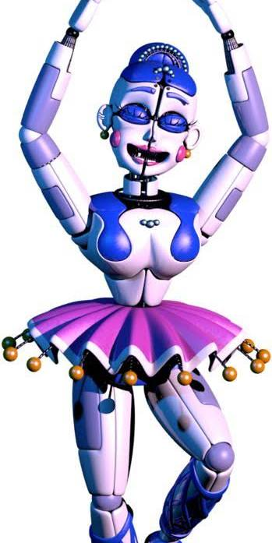
Ballora
Davranışı: Gözleri kapalı, balerin kıyafetli ve etrafında dönerek müzik kutusu eşliğinde hareket eden tehlikeli bir animatroniktir.
Ne Yapmamalısın / Nasıl Kurtulursun: Ballora'ya karşı hayatta kalmanın tek yolu müzik sesini dinlemektir. Müzik sesi yükseldiğinde Ballora çok yakınınızdadır; bu durumda asla hareket etmemeli ve koşmamalısın. Müzik uzaklaşana kadar tamamen hareketsiz kalman gerekir.

Slide 68
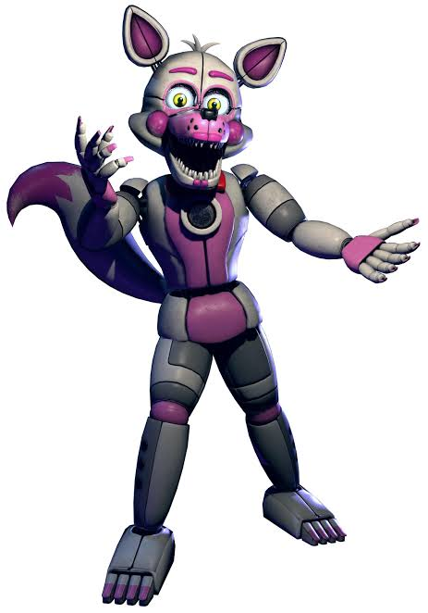
Funtime Foxy
Davranışı: Pembe-beyaz renkli, son derece hızlı ve hareket sensörleriyle çalışan tilki modelidir.
Ne Yapmamalısın / Nasıl Kurtulursun: Karanlık bir odada ilerlerken el fenerini sürekli açık tutmamalısın. Feneri çok kısa süreliğine (saliselerle) yakıp önünü kontrol etmeli, FSM (hareket sensörlü) alanda yürürken ses çıkarmadan, sadece fenerle kısa kontroller yaparak ilerlemelisin. Feneri uzun süre açarsan seni anında yakalar.

Slide 69
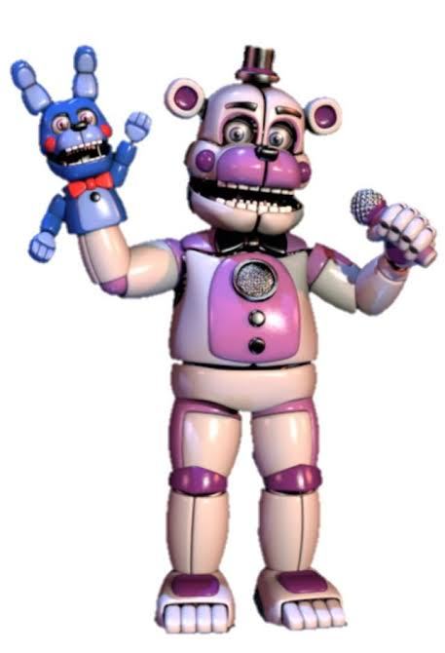
Funtime Freddy
Davranışı: Elinde el kuklası olan (Bon-Bon) çılgın, beyaz-mor ayı animatroniktir. Sürekli konuşarak oyuncunun yerini bulmaya çalışır.
Ne Yapmamalısın / Nasıl Kurtulursun: Parçalarına ayrılmış bir odayı tamir ederken Funtime Freddy size yaklaşır. Ses çıkardığında veya odada yanlış hamle yaptığında saldırır. Onu susturmak veya odadan uzaklaştırmak için elindeki Bon-Bon kuklasına dikkat etmeli, belirli aşamalarda Bon-Bon'un üzerindeki düğmeye basarak onu etkisiz hale getirmelisin.

Slide 70
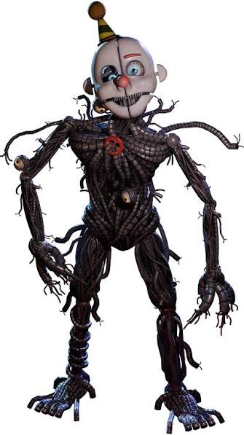
Ennard (Birleşmiş Kabus)
Davranışı: Oyunun gizli sonunun (Real Ending) ana boss'udur. Tüm animatroniklerin iç iskeletlerinin ve kablolarının bir araya gelmesiyle oluşan devasa ve grotesk bir canavardır.
Ne Yapmamalısın / Nasıl Kurtulursun: Ennard ile karşılaştığınız son bölümde (Private Room), ilk oyunun mekaniklerine benzer şekilde kapıları ve kameraları kullanarak onu odadan uzak tutmalısınız. Sağ ve sol kapıları kapatmak, havalandırmayı izlemek ve enerjiyi tüketmemek hayatta kalmanın tek yoludur.

Slide 71
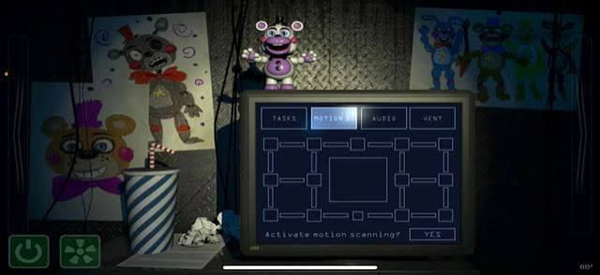
9. Bölüm: – Five Nights at Freddy’s 6: Pizzeria Simulator ve Hayatta Kalma Rehberi
Her şeyin başladığı yere geri dönüyoruz. Bu kez sadece bir gece bekçisi değiliz; kendi restoranımızın patronuyuz, ama aynı zamanda tüm bu kabusu ve katili son bir kez tuzak kurarak bitirmek için toplayan birer avcıyız.

Slide 72
Mekan: Yeni Freddy Fazbear’s Pizza (Restoran Yönetimi ve Ofis)
FNAF 6 (Pizzeria Simulator), serinin hikayesini (Custom Night ek paketleri hariç) büyük bir finalle kapatan ana oyundur. Oyun iki aşamalıdır: Gündüzleri kendi pizzacınızı inşa edip para kazandığınız bir işletme simülasyonu, geceleri ise mahzende hayatta kalmaya çalıştığınız bir güvenlik operasyonu. Oyuncu bu kez Michael Afton'dır ve amaç, animatroniklerin hepsini tek bir mekana çekip onları yok etmektir.

Slide 73
Ne Yapmamız Gerekir? (Oynanış ve Kurallar)
Gündüz Yönetimi: Restorana yeni oyunlar, sahneler ve atraksiyonlar satın alarak hem para kazanır hem de gelen "Liability" (Risk) puanlarını dengede tutmaya çalışırsınız.
Ses ve Havalandırma Tünelleri (Gce Oynanışı): Ofisteki masanın başında otururken sol ve sağ havalandırma tünellerini, önünüzdeki karanlık koridoru izlersiniz. Kapılar yoktur; bunun yerine ses çıkararak (Audio) animatronikleri uzak odalara çekmeniz gerekir.
Bilgisayardan İşleri Bitirmek: Masanın üzerindeki bilgisayardan siparişleri onaylamak ve görevleri tamamlamak zorundasınız; ancak bilgisayarın fan sesi ve ekran ışığı animatronikleri üzerinize çeker.

Slide 74
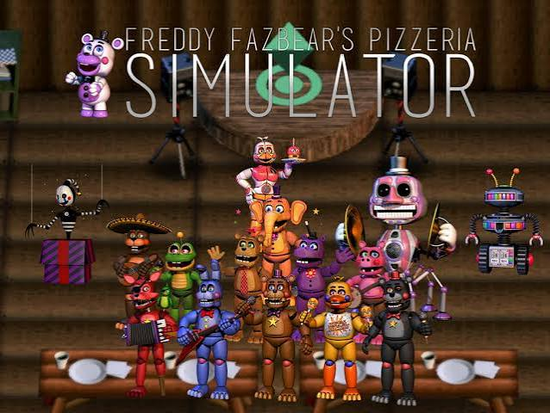
Karakterler ve Her Birine Karşı Yapılması Gerekenler

Slide 75
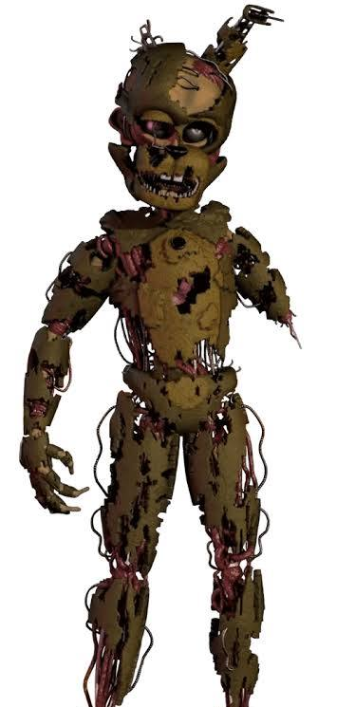
Scrap Trap (William Afton)
Davranışı: Serinin ana katili, ilk tasarımdaki hurdaya dönmüş ve zırhı değişmiş halidir. Doğrudan havalandırmalardan veya sağ koridordan yaklaşır.
Ne Yapmamalısın / Nasıl Kurtulursun: Sağ koridordan veya havalandırmadan geldiğini duyduğunda, ofisin ışığını yakıp bakmamalısın (eğer sağdaysa). Onu uzaklaştırmak için ses cihazını (Audio) kullanarak uzak odalardan birine ses verip onu oraya çekmelisin.

Slide 76
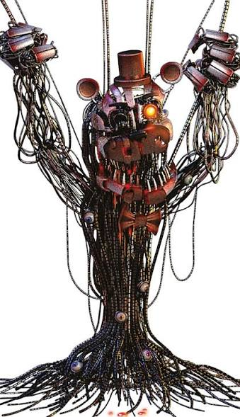
Molten Freddy
Davranışı: Ennard'ın maskesiz, sadece kablolar ve çılgın kahkahalardan oluşan daha da kaotik halidir. Havalandırmalarda hızla hareket eder.
Ne Yapmamalısın / Nasıl Kurtulursun: Havalandırma tünellerinden gelen o metalik gürültüleri ve kahkahaları dinlemelisin. Molten Freddy bir tünele yaklaştığında, ofisin ses sensörünü kullanarak onu başka bir odaya yönlendirmeli ve o tünelin kapağını/sesini kontrol etmelisin.

Slide 77
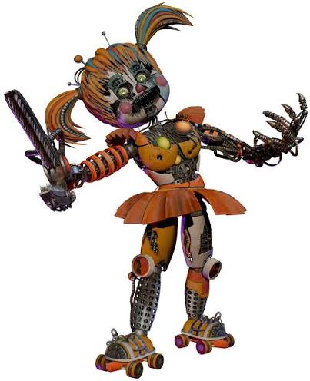
Scrap Baby
Davranışı: Circus Baby'nin hurdalıktan toplanmış, elinde büyük bir demir pençe/bıçak olan ürkütücü versiyonudur. Gözlerini dikerek yavaşça yaklaşır.
Ne Yapmamalısın / Nasıl Kurtulursun: Sağ havalandırmada veya koridorda belirdiğinde en tehlikeli olanıdır. Bilgisayar ekranına bakarken fanı kapatıp tamamen sessiz olmalı, Scrap Baby'nin hareketlerini sesinden takip edip ses cihazıyla onu uzaklaştırmalısın.

Slide 78
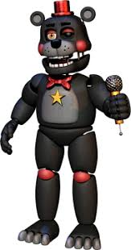
Lefty
Davranışı: İçinde Marionette'in (Puppet) ruhunu barındıran, siyah renkli ve sol gözü kapalı oyuncak ayı modelidir. Gündüzleri restorana ucuz olduğu için satın aldığınız bir maskedir, ancak geceleri canavara dönüşür.
Ne Yapmamalısın / Nasıl Kurtulursun: Lefty ofisin sol tarafındaki koridordan yaklaşır. Odadaki sıcaklık (Temperature) yükseldikçe daha da agresifleşir. Odanın sıcaklığının çok artmasına izin vermemeli, Lefty sol tarafta belirdiğinde paneli kapatıp ses cihazıyla onu uzaklaştırmalısın.

Slide 79

Salvage (Hurdalık / Kaset Testleri Aşaması)
Gecelerin sonunda her animatronik teker teker masanıza getirilir. Onlara karşı kaset dinletip soruları yanıtlamanız ve şok cihazı kullanmanız gerekir. Animatronik saldırmaya yeltendiğinde elektrik şoku (Taser) vererek masada tutmalı, hiçbirini reddetmeyerek hepsini o binada toplamanın ve sonunda binayı ateşe vererek hikayeyi bitirmenin yolunu seçmelisiniz.

Slide 80
10. Bölüm: – Five Nights at Freddy’s: Security Breach ve Ultimate Custom Night
Artık karanlık odalar ve küçük ofisler geride kaldı. Devasa bir alışveriş merkezi, açık dünya keşif imkanı ve tamamen yeni nesil bir korku deneyimi... Serinin ana hikayesini tamamlayan diğer oyunlara yakından bakalım.

Slide 81

Five Nights at Freddy’s: Security Breach (2021)
Mekan: Mega Pizzaplex. Serinin en büyük mekanında, devasa bir kapalı alışveriş merkezinde geçer. Artık sabit bir odada oturmuyoruz; Gregory adında küçük bir çocuğu kontrol ederek tüm tesisi özgürce keşfediyoruz.
Ne Yapmamız Gerekir? Gregory'yi korumak için kendisine katılan Glamrock Freddy'nin göğüs kafesinin içine saklanabilir, kameradan düşmanları takip edebilir ve tesisten sabaha kadar kaçmaya çalışabilirsiniz.

Slide 82

Karakterler ve Strateji:

Slide 83

Glamrock Chica, Roxanne Wolf, Montgomery Gator:
Pizzaplex'in yeni, şık ve son derece hızlı animatronikleridir. Onlardan kaçmak için çevredeki eşyaları kullanmalı, saklanma dolaplarına girmeli ve Freddy'nin rehberliğinden yararlanmalısınız.
Vanny: Tavşan kostümlü gizemli insan katil. Yaklaştığında ekranda parazitler oluşur, bu yüzden saklanmak hayati önem taşır.

Slide 84
Ultimate Custom Night - UCN (2018)
Mekan ve Amaç: Serinin tüm ana karakterlerini (50'den fazla animatronik) tek bir ekranda dilediğiniz zorluk derecesinde ayarlayabildiğiniz nihai bir hayatta kalma simülasyonudur. William Afton'ın sonsuz cehennemini temsil eder.
Ne Yapmamız Gerekir? Oyuncu, ofisin sıcaklığını, havalandırmaları, müzik kutusunu, yan kapıları ve tünelleri aynı anda yönetmek zorundadır. Hangi karakterin hangi mekanikle geldiğini ezbere bilmek ve saniyeler içinde doğru tepkiyi vermek gerekir.

Slide 85
Help Wanted (VR / Düz Ekran) & Ruin (DLC)
Help Wanted: Serinin geçmişindeki tüm olayları sanal gerçeklik (VR) ortamında yeniden yaşatan, ikonik anları güncel grafiklerle günümüze taşıyan bir simülasyon oyunudur.
Ruin (DLC): Security Breach'in devamı niteliğindedir. Yıkılmış ve harabeye dönmüş Mega Pizzaplex'e geri dönen Cassie adlı karakteri kontrol ederek tehlikeli ve karanlık bulmacaları çözmeye çalıştığımız ek pakettir.

Slide 86
Five Nights at Freddy’s: Into the Pit (2024)
Tür ve Oynanış: 2D piksel grafiklere sahip, hikaye odaklı bir hayatta kalma ve bulmaca oyunudur. Aynı adı taşıyan popüler FNAF Fazbear Frights kitabından uyarlanmıştır.
Konu: Oswald adındaki bir çocuk, eski bir pizzacının top havuzuna dalarak zaman yolculuğu yapar ve geçmişteki o karanlık katliam olaylarına şahit olur. Klasik kamera mekaniğinden farklı olarak keşif, eşya toplama ve canavarlardan saklanma mekanikleri barındırır.

Slide 87
Five Nights at Freddy’s: Secret of the Mimic (2025)
Tür ve Oynanış: Serinin en yeni ana halkalarından biri olup, zaman çizelgesinin en başına (1979 yılına) giden tam anlamıyla birinci şahıs (first-person) hayatta kalma-korku oyunudur.
Konu: Oyuncular, Edwin Murray adlı rektörün terk edilmiş kostüm malikanesinde (Costume Manor) bir Fazbear teknisyeni olarak görev yapar. Serinin temelindeki "Mimic" endoskeletinin kökenini ve serinin canavarının geçmişini araştırır.

Slide 88
FNaF World (2016) ve Diğer Yan Projeler
FNaF World: Serinin ilk resmi yan (spin-off) oyunudur. Korku temasından tamamen uzak, klasik bir RPG (rol yapma) tarzındadır; sevimli FNAF karakterleriyle sıra tabanlı savaşlar yapılır.
Special Delivery (AR - 2019): Artırılmış gerçeklik (Augmented Reality) teknolojisini kullanarak animatroniklerin telefon kamerası aracılığıyla gerçek evinizin içine kadar gelmesini sağlayan mobil oyundur.

Slide 89
11. Bölüm: Maskelerin Arkasındaki Ruhlar
– Hangi Karakterde Hangi Çocuğun Ruhu Var ve Başına Ne Geldi?
Robotların arkasındaki o metalik seslerin ve boş bakışların ardında, asıl acı yatar. William Afton'ın kurbanı olan o masum çocuklar kimlerdi ve ruhları hangi animatroniklerin içine hapsoldu?
FNAF evreninin en derin ve trajik lore'u (hikaye geçmişi), katledilen çocukların animatroniklerin içine tıkılması ve yıllarca o metal bedenlerde sıkışıp kalmalarıdır. İşte ana serideki ana karakterler, içlerindeki ruhlar ve başlarına gelenler:

Slide 90
1. Freddy Fazbear
İçindeki Ruh: Gabriel
Başına Gelenler: Gabriel, William Afton tarafından Freddy Fazbear’s Pizza’da kandırılarak arka odaya çekilen ilk çocuklardan biridir. William, maskot kostümünü giyerek masum çocukları avlamıştır. Gabriel'in ruhu Freddy'nin içine hapsedilmiş, yıllarca intikam ve adalet arzusuyla yanmıştır. 6. oyunda (Pizzeria Simulator) binanın ateşe verilmesiyle nihayet huzura ermiştir.

Slide 91
2. Bonnie
İçindeki Ruh: Fritz
Başına Gelenler: Olayın ilk günlerinde kaybolan ve cesedi ilk nesil Bonnie modelinin içine saklanan çocuklardan biridir. Fritz'in ruhu, Bonnie'nin o mor metal kasalarında sıkışıp kalmış, ilk oyundan itibaren gece bekçilerini (Mike Schmidt) korkutarak intikam almaya çalışmıştır.

Slide 92
3.Chica
İçindeki Ruh: Susie
Başına Gelenler: William Afton’ın "köpeğini bulma" bahanesiyle kandırdığı ilk kurbandır. Susie, katilin gerçek yüzünü çok geç fark etmiş ve arka odada can vermiştir. Ruhu Chica'nın içine girmiş, oyun boyunca elindeki cupcake ile o trajik anın simgesi olmuştur.

Slide 93
4.Foxy
İçindeki Ruh: Jeremy (FNAF 2'deki güvenlik görevlisi Jeremy Fitzgerald ile karıştırılmamalıdır, buradaki çocuk kurbandır)
Başına Gelenler: Korsan Koyu'nda saklanan Foxy modelinin içine saklanan çocuktur. William Afton'ın kurbanı olduktan sonra ruhu Foxy'ye bağlanmış, korsan temalı odada uzun süre sessizce bekledikten sonra koridorlarda koşan o korkunç animatroniğe dönüşmüştür.​

Slide 94
5. Golden Freddy / Fredbear
İçindeki Ruh: Cassidy (ve kısmen Crying Child / Bite Victim)
Başına Gelenler: Serinin en gizemli ve en güçlü ruhudur. Cassidy, William Afton'a karşı en büyük öfkeyi duyan çocuktur. Golden Freddy'nin o içi boş, hayaletimsi yapısının arkasında Cassidy'nin intikam ateşi yatar. Serinin sonunda William Afton'ı sonsuz bir kabusa (Ultimate Custom Night) mahkum eden ruh Cassidy'dir.

Slide 95
6. The Puppet (Marionette)
İçindeki Ruh: Charlie Emily (Henry Emily’nin kızı)
Başına Gelenler: Her şeyin başladığı ilk kurbandır. William Afton tarafından Freddy’nin restoranının dışında yağmurlu bir gecede soğukkanlılıkla öldürülen ilk çocuktur. Babasının yaptığı güvenlik kuklasının (Puppet) dışarıda üzerine yığılmasıyla ruhu bu kuklanın içine geçmiştir. Diğer tüm çocukların ruhlarını (Freddy, Bonnie, Chica, Foxy) kurtaran ve onlara maskot kostümlerini giydirerek "hayat" veren, yani diğer ruhların koruyucu meleği olan kişidir.

Slide 96
7. Circus Baby
İçindeki Ruh: Elizabeth Afton (William Afton’ın kızı)
Başına Gelenler: Babasının tasarladığı ama tehlikeli bulduğu için yaklaşmasını yasakladığı Circus Baby robotu tarafından, babasının icat ettiği mekanik bir pençe ile içine çekilerek can vermiştir. Elizabeth'in ruhu Circus Baby'nin içine hapsolmuş, yıllar sonra diğer robotların parçalarıyla birleşerek Ennard'a dönüşmüş ve sonunda babasından intikam almaya çalışmıştır.

Slide 97
8. Golden Freddy / Crying Child (Bite Victim - Evan Afton)
İçindeki Ruh: Evan Afton (William Afton’ın küçük oğlu)
Başına Gelenler: 1983 yılında abisi Michael Afton ve arkadaşları tarafından şaka olsun diye kafası Fredbear'ın ağzına sokulduğunda mekanik dişlerin kapanmasıyla ("87/83 Isırığı") ağır yaralanmış ve hastanede hayatını kaybetmiştir. Ruhu, Fredbear / Golden Freddy modelinin içinde Cassidy ile birlikte sıkışıp kalmıştır.

Slide 98
12. Bölüm: Diğer Önemli Ruhlar ve Kurbanlar
Ana kadronun dışındaki maskelerin arkasında saklanan, serinin lore'unu derinleştiren diğer çocukları ve trajik hikayelerini inceleyelim.

Slide 99
1. Toy Animatronikler (Toy Freddy, Toy Bonnie, Toy Chica, Mangle, Balloon Boy)
İçindeki Ruhlar: "The Missing Children Incident" (İkinci Kayıp Çocuk Vakası) kurbanları.
Başına Gelenler: FNAF 2 döneminde (1987) William Afton tarafından yeni restoranda katledilen ikinci nesil çocuk grubudur. Bu çocukların ruhları yeni nesil plastik "Toy" animatroniklerin içine hapsolmuştur. Oyunun sonunda restoran kapatıldığında bu robotlar hurdaya çıkarılmış, ruhları ise ilk nesil kadar kalıcı olamasa da serinin o dönemindeki karmaşaya ve paranoyaya sebep olmuştur.

Slide 100
2. Springtrap / Scraptrap
İçindeki Ruh / Beden: William Afton (Katilin kendisi)
Başına Gelenler: Çocukları katleden seri katil William Afton, 1. oyunun sonlarında kaçarken ruhları serbest bırakmak için saklandığı ilk model olan Spring Bonnie (Springtrap) kostümünün içine girer. Kostümün içindeki yaylı kilit mekanizmalarının ani bir nem veya hareketle bozulması sonucu metal dişler ve yaylar bedenine saplanır. Afton orada acı içinde can verir; ancak ne var ki ruhu o çürümüş metalin içinde sıkışıp kalır ve serinin ana kötüsü olarak onlarca yıl yaşamaya devam eder.

Slide 101
3. Michael Afton (Zombi / Ceset Dönemi)
Durumu: Katilin büyük oğlu.
Başına Gelenler: Babasının emriyle yeraltı tesisine (Sister Location) inen Michael, Ennard tarafından pusuya düşürülür. İç iskeleti vücudundan çıkarılır ve Ennard onun bedenini bir maske gibi giyerek dış dünyaya çıkar. Ennard kanalizasyona çekilip çıktıktan sonra Michael hayatta kalır; ancak bedeni morarıp çürüyerek yürüyen bir cesede (zombi benzeri bir forma) dönüşür. Kalan ömrünü babasının suçlarını temizlemeye ve bu kabusa son vermeye adar.

Slide 102
4. Shadow Freddy ve RWQFSFASXC (Shadow Bonnie)
Durumu: Agoni ve Negatif Enerji Yansımaları
Başına Gelenler: Bu iki gölge karakter, geleneksel anlamda katledilmiş tek bir çocuğun doğrudan ruhu değildir. Onlar, William Afton'ın işlediği cinayetlerin ve çocukların çektiği acıların, korkuların ve intikam arzularının yarattığı yoğun agonyanın (izdırap enerjisinin) fiziksel form almış halidir. Seride hem yol gösterici hem de gizemli varlıklar olarak yer almışlardır.

Slide 103
13. Bölüm: Kitap Evreni ve Diğer Gizli Ruhlar
Ana oyun serisinin sınırlarını aşıp romanlara, yan hikayelere ve serinin en ücra köşelerine uzandığımızda karşımıza çıkan diğer önemli ruhlar ve karakterleri inceleyelim.

Slide 104
1. Charlotte "Charlie" Emily (Kitap Evreni Versiyonu)
İçindeki Ruh / Beden: William Afton’ın yarattığı android (robot insan) kopya bedenler.
Başına Gelenler: Oyun evreninde Puppet'ın içine giren Charlie, FNAF roman serisinde (The Silver Eyes üçlemesi) babası Henry tarafından yas tutmak amacıyla üretilen ve büyüyen bebek robotlar (Charlie robot serisi) şeklinde karşımıza çıkar. Gerçek Charlie'nin küçükken William Afton tarafından öldürüldüğü, babasının ise acısından bu robotları yaptığı ortaya çıkar.

Slide 105
2. The Mimic (Endoskelet)
İçindeki Ruh: Ruh taşımayan, tamamen yapay zeka ve "taklit" yeteneğine sahip ilk ve en tehlikeli metal endoskelet.
Başına Gelenler: 1970'lerde Edwin Murray adında bir mühendis tarafından oğlu David için yapılmıştır. Ancak David bir kazada hayatını kaybettikten sonra acılı baba, robotu parçalamış ve öfkeyle dövmüştür. Mimic, gördüğü şiddeti ve insanların davranışlarını kusursuz bir şekilde kopyalamayı öğrenmiştir. Yıllar sonra William Afton'ın zihnini ve hareketlerini taklit ederek serinin yeni nesil kötüsü (Glitchtrap / Burntrap formlarının arkasındaki gerçek akıl) haline gelmiştir.

Slide 106
3. Cassidy ve Andrew (Kitap ve Ek Macera Ruhları)
İçindeki Ruh: Ekstra intikamcı ruhlar.
Başına Gelenler: Fazbear Frights kitap serisinde ve UCN evreninde, William Afton'ın can çekiştiği zihninde ona eziyet eden ve ölmesine izin vermeyen iki ana ruhun (biri Cassidy, diğeri ise hikayelerde "Andrew" adında başka bir kurban çocuk) olduğu, Afton'ı hayatta tutarak sonsuza kadar cezalandırmak istedikleri anlatılır.

Slide 107
14. Bölüm: Kabusun Özü ve Son Perde
Bazen en korkunç canavarlar karanlıkta saklanan robotlar değil, insan zihninin derinliklerindeki hırslar ve acılardır. Onları bu acımasız kadere mahkum eden şey neydi? Gelin, bu karanlık mitolojinin gerçek yüzüne ve unutulmaz finaline kendi yorumumuzla bakalım.

Slide 108
15.Bölüm: Son
Five Nights at Freddy’s evrenine dışarıdan baktığımızda gördüğümüz şey sadece jumpscare atan metal yığınları veya ucuz bir korku atraksiyonu değildir. Aslında bu hikaye, kayıp bir babanın yasının ve açgözlülüğün yarattığı zincirleme bir felakettir.
William Afton’ın kin, kontrol ve sonsuzluk arzusuyla masum çocukların hayatını çalması, sadece o gece orada bulunanları değil, nesiller boyu tüm ailesini ve şehri mahveden bir lanete dönüştü. Çocukların o metalik maskelerin ardına hapsolması, aslında adaletsizliğe ve çaresizliğe duyulan sessiz ama sağır edici bir çığlıktır. Her bir animatronik, geçmişin unutulmamış acılarının, intikam hırsının ve "Ben buradayım, beni duyuyor musun?" diyen masum ruhların metalleşmiş halidir. Charlie’nin koruyucu meleğe, Elizabeth’in intikam hırsıyla yanıp tutuşan bir canavara, Afton’ın ise kendi kurduğu o demir kafeste sonsuza kadar hapsolmuş bir caniye dönüşmesi; suçun ve cezanın bu evrende ne kadar kusursuz bir simetriyle işlediğinin kanıtıdır.
Çünkü FNAF evreninde hiçbir günah, sonsuza kadar karanlıkta gizli kalmaz.

